Slide 1
서울특별시
업종·상권별 매출 분석
6조 YESQL
김민정 김형우 변지영 손상우 이동언

Slide 2
Contents
프로젝트 추진 개요
01
프로젝트 구축 범위
02
목차
ERD
03
프로젝트 조직 및 역할
04
예상이슈
05

Slide 3
프로젝트 추진 개요
프로젝트명: 서울특별시 업종·상권별 매출 분석
배경 1
목적 1
서울시 코로나 확진자 수가 증가함에 따라
다양한 카테고리별 코로나 데이터 분석의 필요성
코로나 확진자 수에 따른 구간(분기별) 업종별 확진자 동향 파악
배경 2
목적 2
코로나로 인해 성장세 혹은 하락세를 보이는 업종 및 상권 발생
지역별 확진자와 업종별 매출 조사
코로나 확산 추이에 따른 업종별 매출 동향
배경 3
목적 3
연령/시간대/성별/요일별로 업종별 매출 규모가 달라 업종 고객 타겟에 대한 조사 필요성
업종·연령·요일·성별에 따른 매출 규모 파악
프로젝트 목표
코로나 시대를 반영하여 유망한 창업 업종 및 상권 추천

Slide 4
프로젝트 구축 범위
프로젝트명: 서울특별시 업종·상권별 매출 분석
소스 데이터
구축 범위
기대 효과
서울 열린데이터 광장 https://data.seoul.go.kr/dataList/OA-15572/A/1/datasetView.do
서울시 상권분석 서비스
(13만건)
업종별 매출 관련 데이터
https://data.seoul.go.kr
지역구별 확진자 수 관련 데이터
https://www.data.go.kr/
1) 포스트코로나 시기 유망한 업종 파악 가능
2) 세대별 소비트렌드를 파악해 맞춤형 서비스 제공 가능
3) 소비경향 파악으로 최적의 마케팅 전략 수립 가능
서울 열린데이터 광장
https://data.seoul.go.kr/dataList/OA-20461/S/1/datasetView.do
서울 특별시 코로나19 확진자 발생동향
(332건)
공공 데이터 포털
https://www.data.go.kr/data/15061747/fileData.do#tab-layer-openapi
서울특별시 동대문구_코로나 동별 확진자 수
(10만건)
마스터 데이터
연관데이터

Slide 5
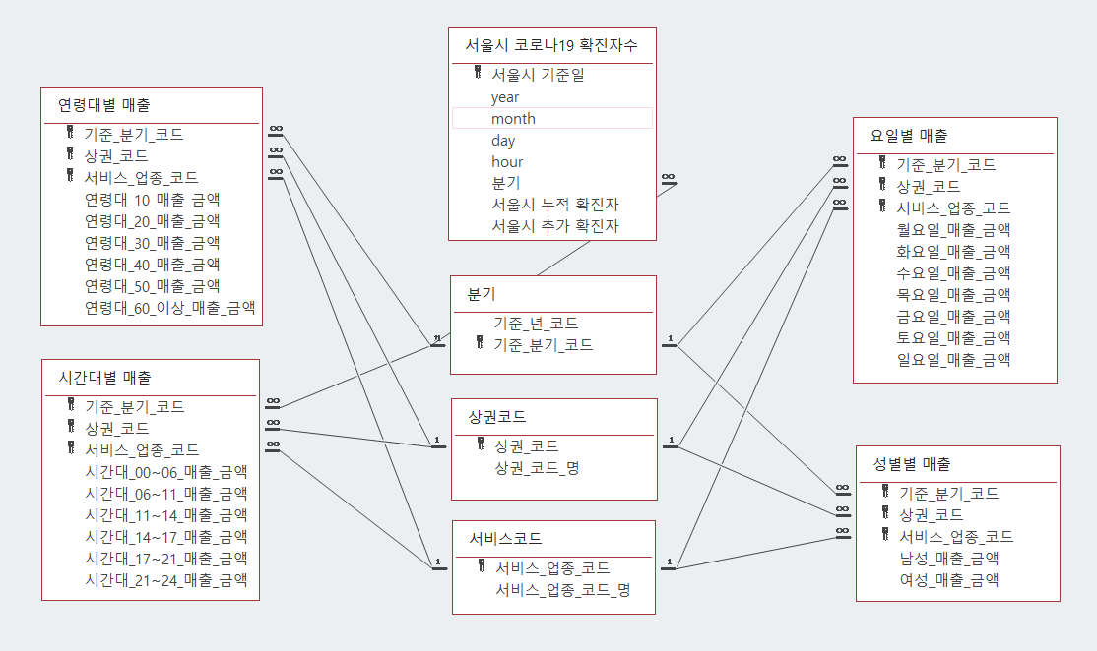
ERD
코로나 + 업종 및 상권 관계 모델

Slide 6
조직 및 역할
프로젝트 조직도 및 역할
변지영
데이터 정제, 데이터 시각화, 시스템 구현
김형우
손상우
이동언
김민정
데이터 수집, 데이터 정제, 요구사항 분석
데이터 수집, 데이터 정제, 인사이트 도출
요구사항 분석, 데이터 모델링, 인사이트 도출
데이터 모델링, 데이터 분석, 시스템 구현

Slide 7
예상 이슈
예상 이슈 및 대응 방안
No | 예상 이슈 | 대응 방안
1 | 서울시의 데이터만을 사용하여 전체 국민의 소비 경향을 파악하는데 어려움이 있음. | 각 시도별 공공데이터를 활용하여 지역별 소비 경향을 파악할 수 있음.
2 | 데이터의 양들이 방대하여 데이터의 항목별 분류에 상당한 시간이 소요가 될 수 있음. | 데이터의 양을 나눠 데이터를 세부항목들로 분류하여 효율적으로 관리함.
3 | 데이터의 구간이 상이하여 데이터매칭에 어려움이 있음. | 일별 데이터를 분기별로 종합하여 데이터형식을 통일해 비교함.
4 | 상권 및 분기별 매출 규모에 영향을 주는 요소가 데이터만으로 분석하기에는 어려움이 있음. | 해당 업종에 도메인 지식을 가진 전문가의 분석이 필요함.

Slide 8
감사합니다

